Slide 1


ESTATE GOVER ÁREAS URBANAS
Código do ativo: EG-TESTE-003
Tipo: Área urbana Localização: Novo Hamburgo/RS Potencial preliminar: produto residencial, sujeito à validação urbanística, técnica, jurídica e ambiental.
Área aproximada total: 15.000 m² Valor de referência: R$ 8.000.000 Status urbanístico: [necessário DM / consulta urbanística] Status de due diligence: [sujeito à validação técnica, jurídica e ambiental]
Para informações estratégicas detalhadas deste ativo (EG-TESTE-003), solicite a apresentação completa.

Slide 2


ESTATE GOVER: EG-TESTE-003
Leitura executiva do ativo com foco comercial e potencial de implantação.
Código:
EG-TESTE-003
Tipo:
Área urbana
Localização:
Novo Hamburgo/RS
•
Área urbana com aproximadamente 15.000 m², localizada em Novo Hamburgo/RS.
Potencial preliminar para produto residencial, sem afirmação de viabilidade definitiva.
•
•
Tese condicionada à confirmação de zoneamento, índices urbanísticos, acessos e infraestrutura.
•
Matrícula, situação jurídica e aspectos ambientais sujeitos à due diligence.
Aperte na imagem!!!
•
Valor de referência: R$ 8.000.000.

Slide 3
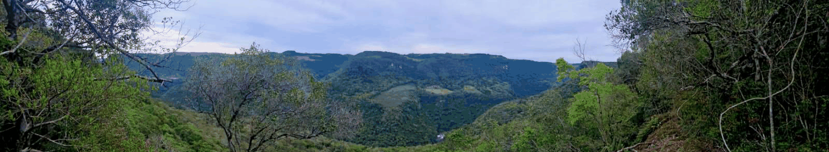
Conheça o ativo
Área urbana com potencial preliminar para produto residencial, sujeita à validação urbanística, técnica, jurídica e ambiental.
Essência urbana
Potencial residencial
Base de validação
Inserção em Novo Hamburgo/RS, com leitura preliminar para estruturação imobiliária residencial.
Tese preliminar de produto residencial, dependente de DM / consulta urbanística e validação de parâmetros.
Confirmar zoneamento, índices, acessos, infraestrutura, matrícula e due diligence técnica, jurídica e ambiental.
Para informações estratégicas detalhadas deste ativo (EG-TESTE-003), solicite a apresentação completa!

Slide 4
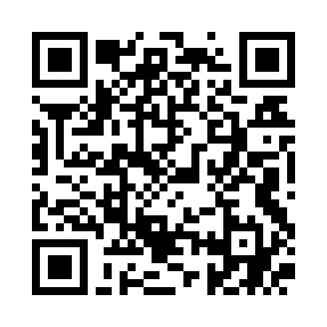
ESTATE GOVER
Márcio Castro Alves
QR Code
CLO - Chief Legal Officer
Contato rápido
WhatsApp
(51) 98138-1742
https://api.whatsapp.com/send?phone=5551981381742
Notes:
[Sources] - WhatsApp link fornecido pelo PDF do digicard do usuário. - QR code gerado a partir do link de WhatsApp. [/Sources]

Slide 5
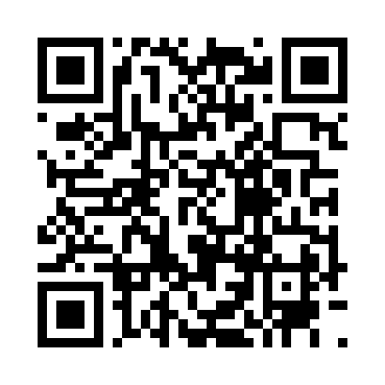
ESTATE GOVER
Karina Kuhn
QR Code
Bióloga e Especialista em Licenciamento Ambiental
Contato rápido
WhatsApp
(51) 99832-2906
https://api.whatsapp.com/send?phone=5551998322906
Notes:
[Sources] - WhatsApp link fornecido pelo PDF do digicard do usuário. - QR code gerado a partir do link de WhatsApp. [/Sources]

